Slide 1





Vue网站汇报
仿Vue网站

Slide 2

1
【 前阶段工作概述】
2
【 工作完成情况】
目录
3
【 项目成功展示】
Contents
4
【 工作存在不足 】

Slide 3



单击此处添加标题
工作概述
我这次做的是仿vue网站,要做的内容有导航栏，侧边栏，
主体内容，广告等

Slide 4
完成情况
导航栏
1
侧边栏
主体
2
3

Slide 5
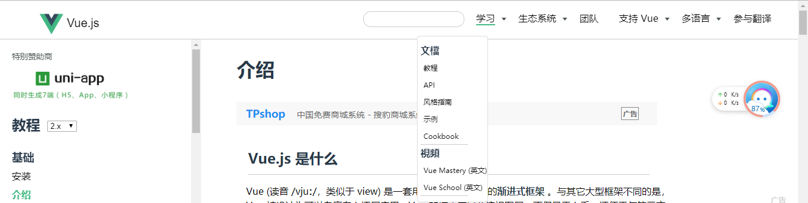
导航栏

Slide 6
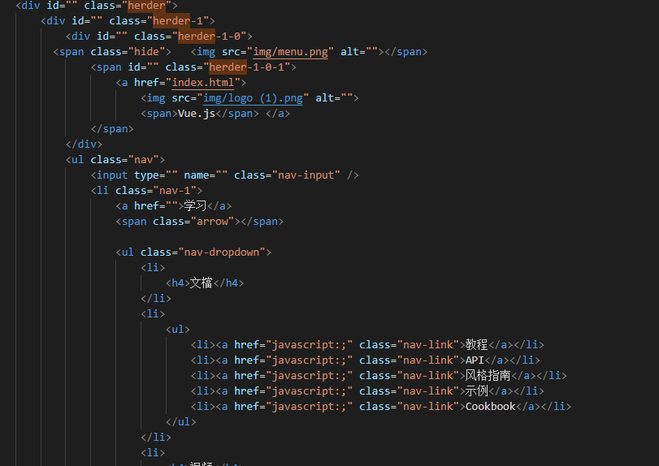
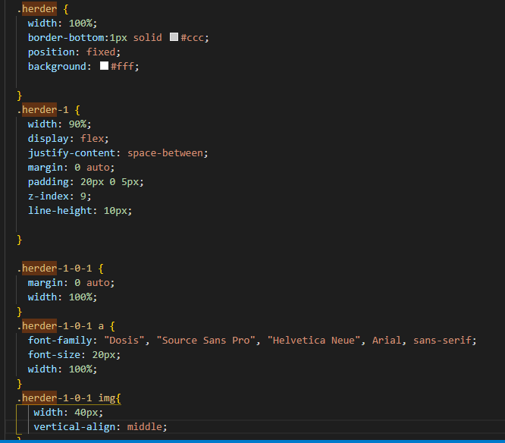
导航栏代码
herder
herder.css

Slide 7
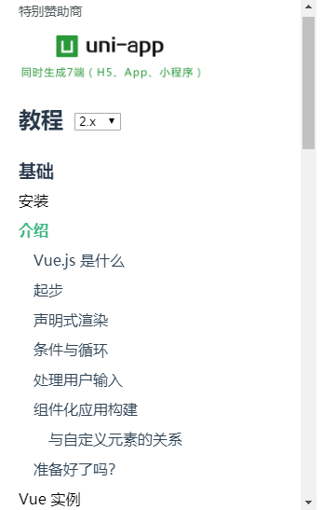
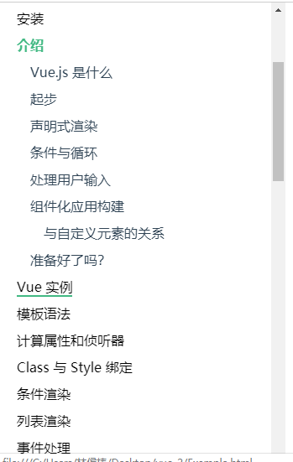
侧边栏

Slide 8
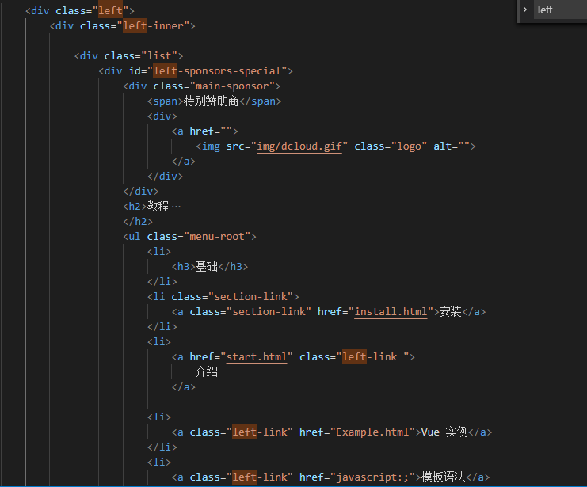
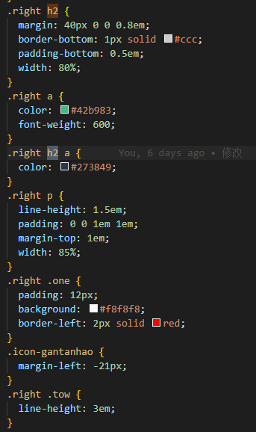
侧边栏代码
left
left.css

Slide 9
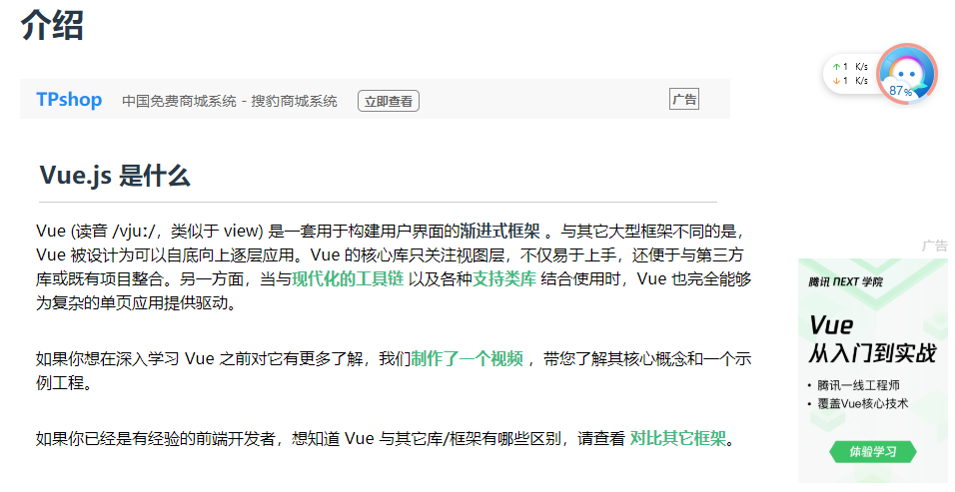
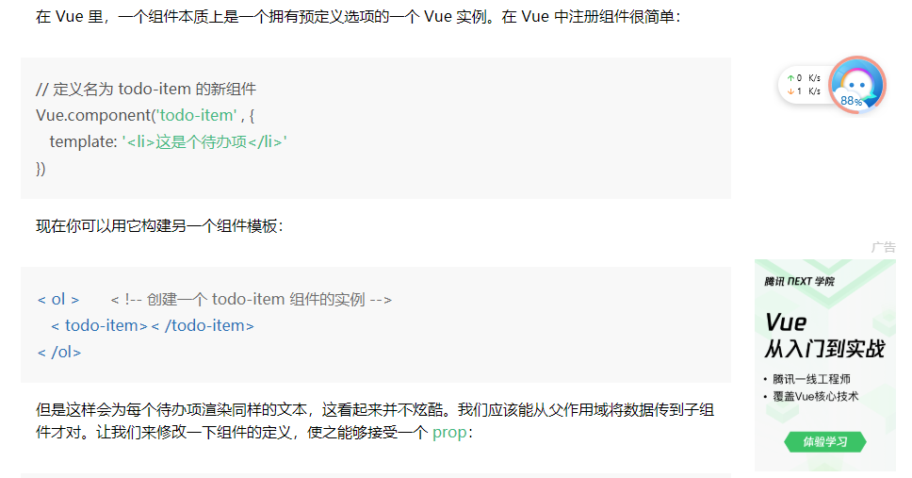
主体

Slide 10
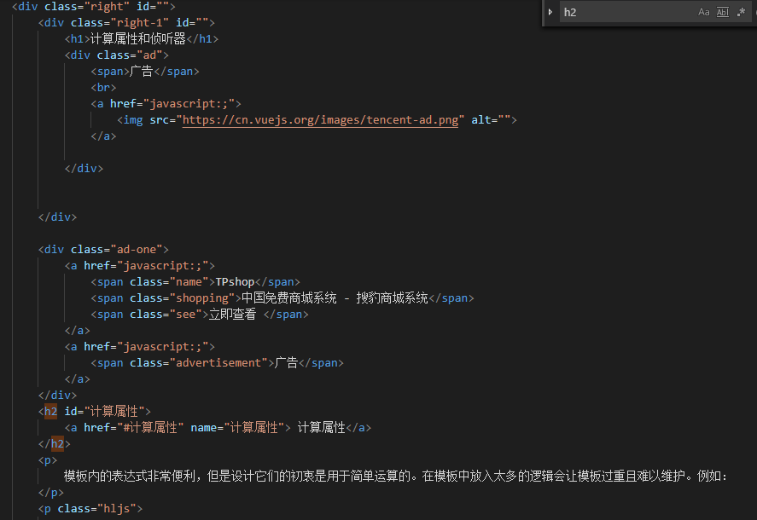
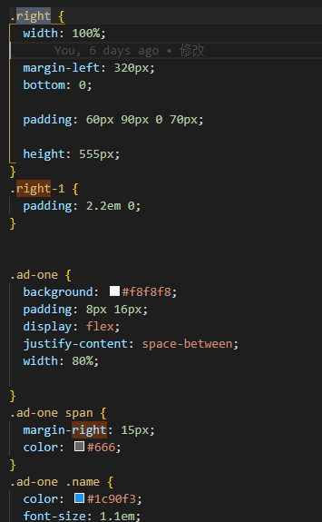
主体代码

Slide 11
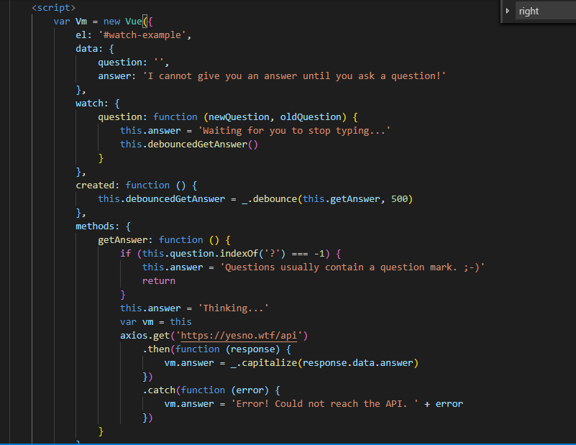

主体代码

Slide 12
遇到的困难
1
下拉条不知道怎么弄
…
2
不知道左右两边怎么各自行动
……
3
广告定位失败

Slide 13
谢谢观看！
Chinese companies will no longer remain in the hard stage and they are also promoting a culture Chinese companies will no longer remain
in the hard stage and they are also promoting a culture

